Slide 1










REUNION D’INFORMATION
PRF REGION OCCITANIE
Suivez-nous… www.linkedin.com/school/adrarnumerique
www.adrar-numerique.com

Slide 2
















About Lady Catherine
All things are difficult before they become easy!
Places of Living
Education History
Places of work

Slide 3

Survey
https://www.mentimeter.com/app/presentation/aljipz12v2aiwqh622hcjewajrfwfg37/hsqpswrek47c/edit

Slide 4
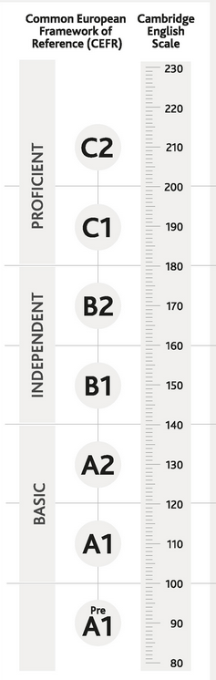

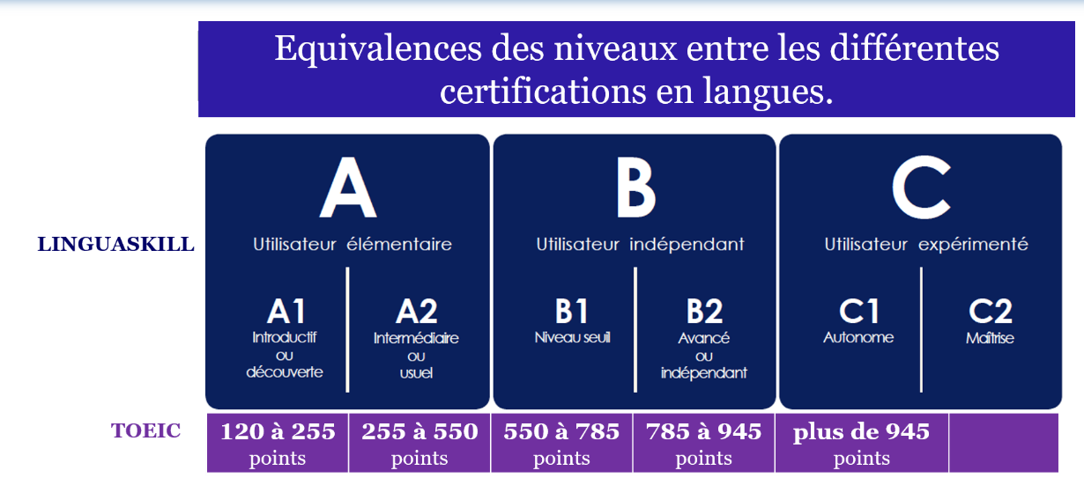


How to mention your Skills about English on your CV
TOEIC SCORES
Your objective: Fill up the stars ! & place you cv top of the list!
A1
A2
B1
B2
C1

Slide 5
Fiche Compétence Professionnelle
Utiliser l’anglais dans son activité professionnelle en informatique
- Exploiter une documentation technique, une interface de logiciel ou des sources d’information en anglais
de façon fiable et sans erreur de compréhension ou d’interprétation
- Poser une question technique ou commerciale en français ou en anglais qu’il s’agisse de communication orale, ou écrite par messagerie
- Les messages et questions sont rédigés correctement en français ou en anglais
- L’utilisation des solutions OpenSource nécessite de lire et d’écrire en anglais pour consulter les communautés internationales d’utilisateurs.
- La communication avec les fournisseurs et fabricants en français et en anglais est efficace

Slide 6
Savoir-faire techniques, organisationnels, relationnels & critères de performance
Savoir épeler (nom, adresse, emails, mots de passe) et transmettre des chiffres oralement en anglais
Savoir poser des questions simples & utiliser les formules de politesse les plus courantes en anglais
Adapter sa communication orale à son interlocuteur
Connaissance du vocabulaire professionnel et technique
Connaissance des formes verbales les plus courantes
S’approprier et utiliser différents outils de traduction et en reconnaître les limites
Dans le cadre de la veille technologique , rechercher des informations en anglais
Afin d’être opérationnel dans l’emploi et par rapport au Cadre Européen Commun de référence pour les langues, utiliser l’anglais au niveau B1 en compréhension de l’écrit, au niveau A2 en compréhension de l’oral et au niveau A2 en expression écrite et orale.

Slide 7
Training Content
Alphabet, symbols, numbers
Tense Recap quiz
The art of introducing oneself
Writing an abstract
Presenting a project
Write specifications
Presenting a website, a web map
Presenting a company, a client, a target user
Email reading & writing
Programming languages
Tech watch group

Slide 8
Exams requirements
DEV 1 Written
Insert an extract from an English document in your report (tutorial, programming language, problem solving explanation, or so on….) and translate it into French
without using a translator!! 750 signs (10 lines)
2 Written
Write an abstract (summary) of your project: 250 words minimum
3 Oral 3 to 5 mn
Using powerpoint,
Give a presentation of yourself (briefly)
Give a presentation of your company / internship
Give a presentation or a demo of your project

Slide 9
Useful websites to browse
www.wordreference.com
www.deepl.com/translator
www.ego4u.com
https://www.businessenglishsite.com/
www.breakingnewsenglish.com
https://www.anglaisfacile.com/beginners/
https://www.ispeakspokespoken.com/cours-anglais/#Cours-danglais-pour-avances
www.proprofs.com/quiz-school/topic/computer
https://wordcounter.net/
https://global-exam.com/blog/fr/general-english-combien-de-temps-pour-apprendre-langlais/

Slide 10
Useful websites to browse
Technique pour retenir le vocabulaire:
https://www.youtube.com/watch?v=Asmt1ws1ogw&list=PLpXDfP--B5esxM6zbiNUj_Tws-uGbEVPb&index=2
Email professionnel en anglais - partie 1
https://www.youtube.com/watch?v=xn1st-yv2kI&list=PLpXDfP--B5esxM6zbiNUj_Tws-uGbEVPb&index=14
Email professionnel en anglais - partie 2
https://www.youtube.com/watch?v=t5I_c5w9rUM&list=PLpXDfP--B5esxM6zbiNUj_Tws-uGbEVPb&index=15
Vocabulaire de l'informatique en anglais - partie 1
https://www.youtube.com/watch?v=-ReQcfZgm9w&list=PLpXDfP--B5esxM6zbiNUj_Tws-uGbEVPb&index=28
Vocabulaire de l'informatique en anglais - partie 2
https://www.youtube.com/watch?v=z3nrxcffbfI&list=PLpXDfP--B5esxM6zbiNUj_Tws-uGbEVPb&index=29
Vocabulaire niveau intermédiaire et avancé: mots et expressions
https://www.youtube.com/playlist?list=PLpXDfP--B5esxM6zbiNUj_Tws-uGbEVPb
Grammaire anglaise niveau intermédiaire et avancé
https://www.youtube.com/playlist?list=PLpXDfP--B5evNTAKT6qxxELb3QSP2Nz_d
Dictées
https://www.youtube.com/watch?v=AQ6yEINNZMs&list=PLpXDfP--B5esLa0TC2b5e00HFX9-8zyVc

Slide 11

A bit of information
Get
To
Know
Each
Other !

Slide 12
TEST
Let’s go for the placement Test!
https://qruiz.net/Q/?jpoAh1

